Slide 1
创客教育系列课程
创意电子进阶
米思齐团队 张老师

Slide 2
第 14 课
远程遥控灯

Slide 3
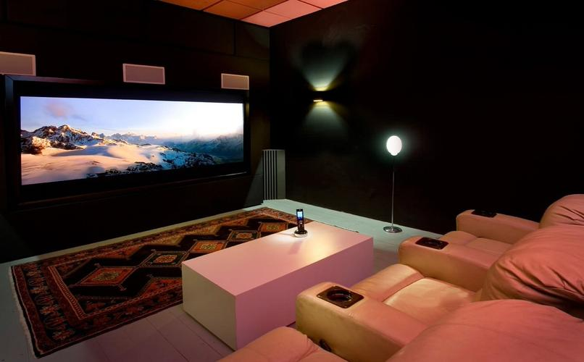
情境引入
你喜欢在家里看电视吗？你能想象在家看电视时拥有和在影院一样的观影体验吗？随根据不同的电影类型，可以自由的调节周围环境灯光的亮度和颜色。氛围感直接拉满！
图片来源于网络

Slide 4
01
问题提出

Slide 5
想一想
能不能借助物联网知识设计一盏可以由远程调控亮度和颜色的灯呢？

Slide 6
02
探究实践

Slide 7
逻辑梳理
想要实现远程调节亮度的功能，就要用到一个新的物联网组件——滑杆，将滑杆可以变化的数值转换为灯的亮度。
想要实现远程调节颜色的功能，就要用到另一个新的物联网组件——RGB色盘，在色盘里所调的颜色可以转换为灯的颜色。

Slide 8
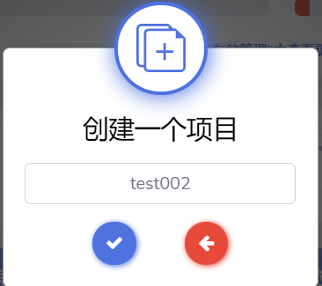
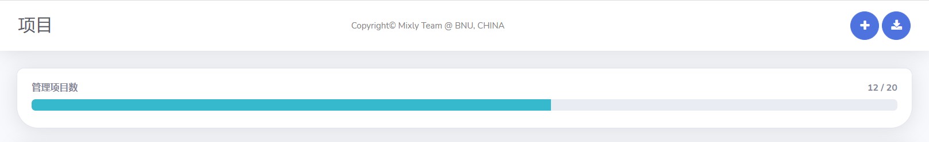
程序编写·物联网平台操作
① 在MixIO平台上新建一个项目，或者继续使用已有项目。此处的示例项目命名为test002。

Slide 9
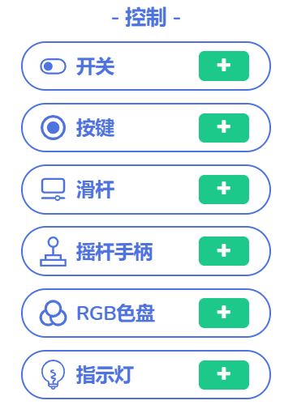
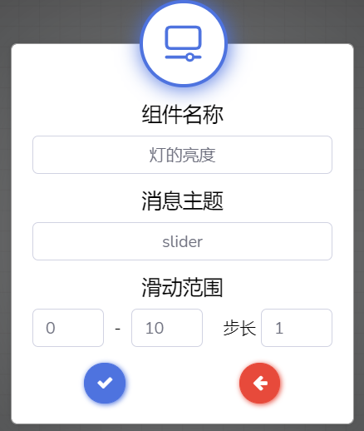
程序编写·物联网平台操作
② 在项目中添加滑杆组件，并给“组件”和“消息主题”命名。“滑动范围”先设置为默认数值，后期根据要控制的硬件数据再做调整。

Slide 10
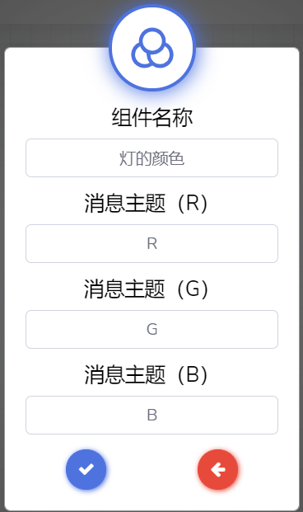
程序编写·物联网平台操作
③ 在项目中添加RGB色盘，并给“组件”命名，“消息主题”为默认值。

Slide 11
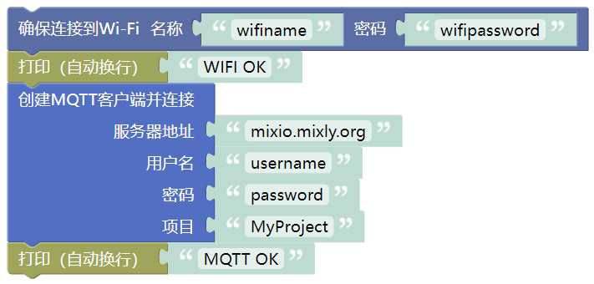
程序编写·编程实现
④ 打开Mixly编写程序，连接Wifi和MQTT。填写WiFi名称和密码，填写用户名、密码（加密）和项目名称。

Slide 12
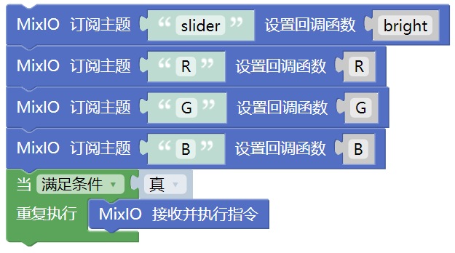
程序编写·编程实现
⑤ 订阅主题并循环接受订阅。“主题”需要与MixIO平台中的组件“消息主题”保持一致，回调函数可以自主命名。

Slide 13


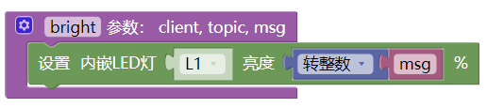
程序编写·编程实现
⑥ 编写调节灯的亮度的程序。变量“msg”为字符串类型，需要利用“数学”模块分类中的“转整数”模块，将其转换为数字类型。

Slide 14
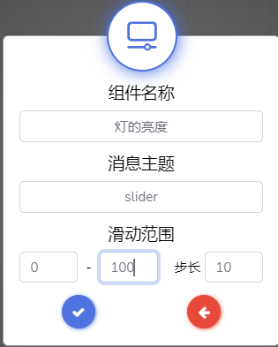
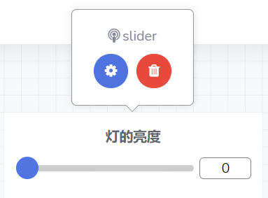
程序编写·物联网平台操作
⑦ 修改“滑动范围”。在上一步中我们知道了内嵌灯的亮度范围用数值表示为0~100，所以我们应该在MixIO平台中设置滑杆组件的“滑动范围”为0-100，步长可以设置为10，将范围分为10个等级，对应10个不同的亮度。

Slide 15
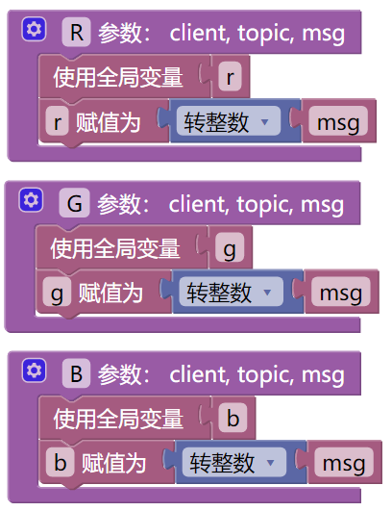
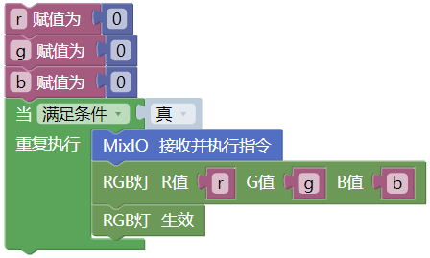
程序编写·编程实现
⑧ 编写调节灯的颜色的程序。由RGB色盘有三个消息主题，分别是“R”“G”“B”，因此要对这三个消息主题分别订阅并编写回调函数。为了让灯显示出RGB颜色，要将物联网平台下发的消息分别存在r、g、b三个全局变量里，然后在函数体外显示出来。

Slide 16
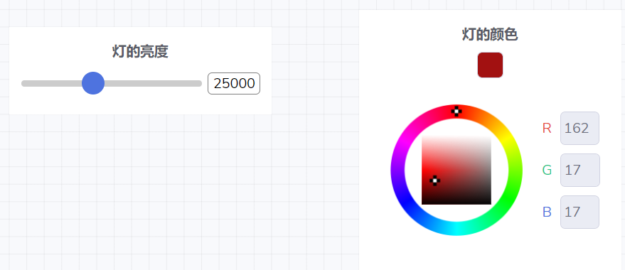
程序编写·编程实现
⑨ 程序上传与测试。上传程序并运行物联网平台，调节滑杆观察L1灯的亮度变化，在RGB色盘中调色观察RGB灯的颜色变化。

Slide 17
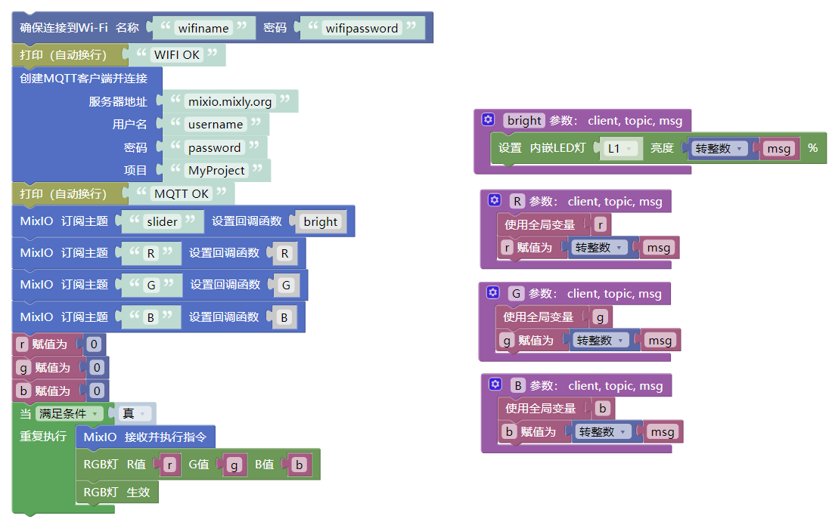
完整代码展示

Slide 18
03
知识积累

Slide 19
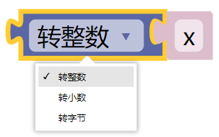
学一学
“转整数”模块
“转整数”模块在我们物联网课程中经常使用。它可以将其他数据类型的数据转换为整数类型。不仅如此，它还有“转小数”、“转字节”的功能。

Slide 20
学一学
“滑杆”组件
“滑杆”组件是MixIO平台控制器的一种，同开关一样，可作为输入也可作为输出。传输的信息是滑杆的游标数值。

Slide 21
学一学
修改滑动范围
“修改滑动范围”操作是在程序逻辑顺利完成后对程序的一种调试，目的在于使组件“滑杆”的滑动范围与内嵌灯亮度范围相匹配。

Slide 22
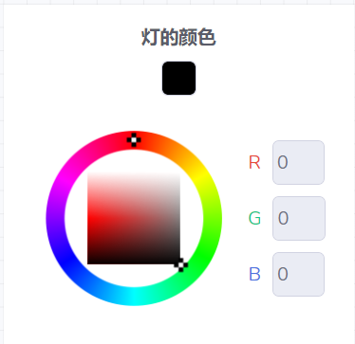
学一学
“RGB色盘”组件
“RGB色盘”组件也是MixIO平台控制器的一种，传输的信息是R、G、B分别对应的数值。通常用来控制RGB灯的颜色。

Slide 23
04
课后乐园

Slide 24
练习巩固
尝试体会全局变量的作用，并尝试打印输出每次调节RGB色盘后对应的R、G、 B的数值。

Slide 25
练习巩固
试一试，如果我们不对来自平台的“msg”进行转整数操作会是什么效果呢？

Slide 26
创意乐园
请同学们结合本节课学到的知识，思考如何使用平台的滑杆来控制RGB灯的颜色。

Slide 27
谢谢同学们

